Slide 1
Правописание парных согласных
структура
автор
источники
Семенова Е.М.
Лицензионное соглашение
Пояснительная записка

Slide 2









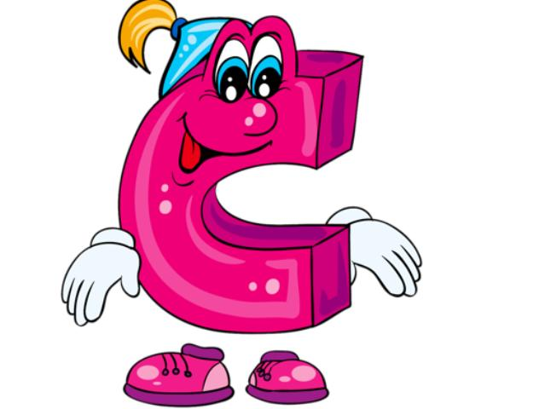
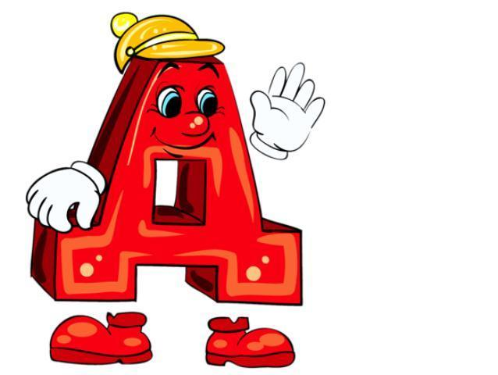
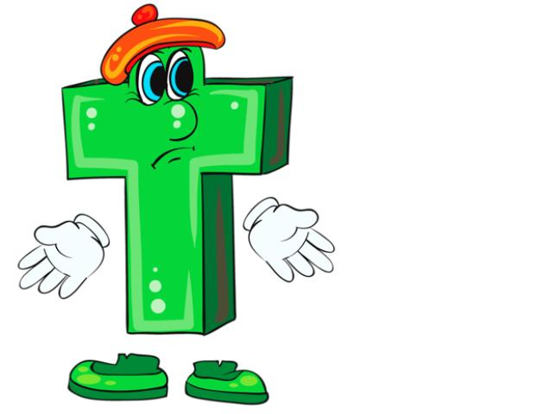
Звонкие и глухие «двойняшки»
Звонкие согласные
Б
Б
Б
Б
Б
Б
Б
Б
Б
Б
Б
Б
Глухие согласные
Notes:
В алфавит поселили буквы, в которые «оделись» и звонкие, и глухие согласные фонемы. Некоторые звонкие и некоторые глухие звуки очень похожи друг на друга - настоящие «двойняшки». Их произносят совсем похоже: одинаково складываются губы, одинаково двигается язык.
Звуки – «двойняшки», для которых придумали буквы, надо запомнить, потому что у вас с ними еще будет много хлопот. Чтобы лучше их запомнить, посмотрим на буквы и произнесем звуки.
Б . Назовите парный согласный .
П
В
Ф
Г
К
Д
Т
9. Ж
10. Ш
11. З
12. С
13. Согласные звуки, состоящие из голоса и шума называются звонкими согласными.
14. Согласные звуки речи, состоящие только из шума называются глухими согласными.

Slide 3


Расшифруй имена
Я - Соя
Я - Зоя
Гуся
Кузя
Notes:
Для игры в разведчиков «Бюро обмена» зашифровало имена детей и клички их друзей животных.
Расшифруй и запиши настоящие имена и клички.
Я – Зоя.
Кузя.

Slide 4

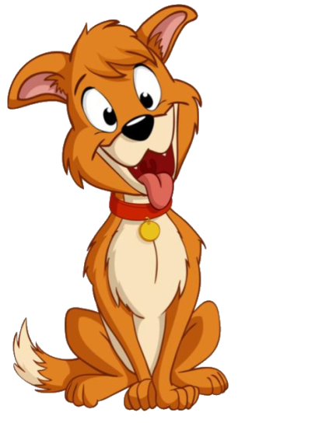
Расшифруй имена
Я - Доля
Я - Толя
Дусиг
Тузик
Notes:
Расшифруй имя мальчика и его друга.
Я – Толя.
Тузик.

Slide 5


Расшифруй имена
Я - Сахар
Я - Захар
Кожа
Гоша
Notes:
Расшифруй имя мальчика и кличку попугая.
Я – Захар.
Попугай Гоша.

Slide 6
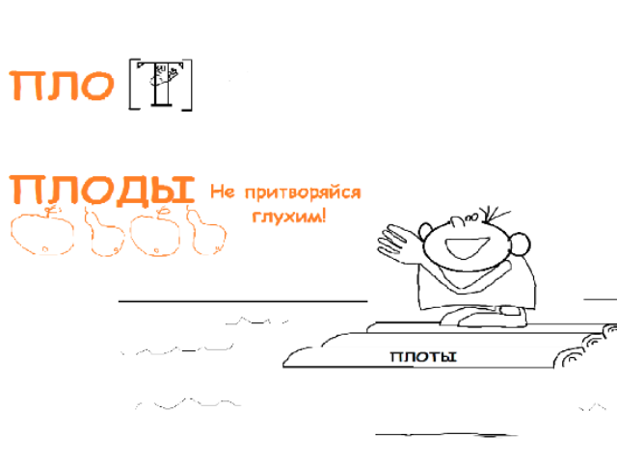
«Плод» или «плот»?
надпись
У нас в деревне есть прут. Мы с братом сделали плод и спустили его в прут.
Notes:
Помогите разобраться: Д или Т?
Миша летом жил в деревне. В письме своему другу Толику он однажды написал:
1. «У нас в деревне есть прут. Мы с братом сделали плод и спустили его в прут». Толик прочитал письмо и удивился.
Какие слова вызвали недоумение Толика? (Заслушиваются разные версии учащихся о плоте и плоде).
В каких случаях парный согласный слышится четко? (парный согласный по звонкости- глухости согласных на конце слова слышится четко после гласной и звонкого согласного непарного)
Какие слова являются проверяемыми? (Слово «плот»)
Какие слова являются проверочными? («Плоты, плотина»)
А является ли слово «плотный» проверочным для слова «плот»? (Нет, так как у этих слов разное лексическое значение)
Поставьте ударение в слове «плод». Подберем однокоренные слова. (Плоды, плодовый)
Выделите корень.
В каких случаях парный согласный слышится четко? (парный согласный по звонкости- глухости согласных на конце слова слышится четко после гласной и звонкого согласного непарного)
Какие слова являются проверяемыми? (Слово «плод»)
Какие слова являются проверочными? («Плоды, плодовый»)
Какие буквы мы вставим в наши надписи? (Д и Т)

Slide 7


Позиции согласных
Сильные позиции
Слабые позиции
Notes:
В жизни трудящихся звуков
Разное может случиться:
Могут они оказаться
1.В сильной и 2. слабой позиции.
Гласные и согласные
Бывают такие опасные!
Звук очень ясно слышится,
А буква другая пишется.
Проникнув в тайны фонемы, осилим мы эти проблемы.

Slide 8

Звуки - «волшебники»
аоуиэ
рлмн
в
надпись
надпись
надпись
Notes:
Со звуками-«двойняшками» много хлопот. Но на эти звуки можно найти управу. Стоит только кинуть клич и на помощь придут…звуки-«волшебники» . Познакомьтесь с ними.
1. Это сонорные согласные.
2. Гласные.
3. Звук в.
Стоит какой-нибудь сомнительной «двойняшке» стать перед «волшебником», и вы сразу перестанете в ней сомневаться. Вам легко будет записать такой сомнительный согласный.

Slide 9


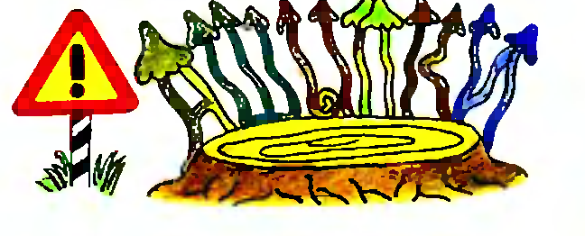
«Ошибкоопасные» места
На конце слова
Перед глухими согласными
Notes:
Тем, кто хочет писать грамотно, нужно знать «грибные места» для ошибок. Теперь подумайте, как назвать место, где может возникнуть ошибка. Правильно! Это «ошибкоопасное» место.
1. Запомните «ошибкоопасное» место. Это когда на конце слова оказывается один из пары «двойняшек» – глухой или звонкий.
2. Есть еще одно «ошибкоопасное» место! За глухим или звонким согласным идет любой другой согласный, кроме л, м, н, р, в.

Slide 10
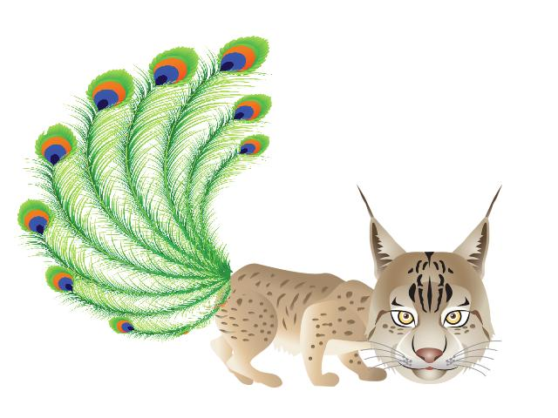
Хвост свой или чужой?
План операции
Опознай слово. Уясни его значение
Подбери проверочное слово. Используй форму множественного числа
Надпись
Обнаружив «чужой хвост», аккуратно замени его
Будь осмотрителен: не допусти промахов!
Notes:
0.Для грамотного человека слово, получившее по чьей-то ошибке «чужой хвост», выглядит таким же жалким и нелепым, как рысь с хвостом … лисы, петуха, или павлина.
План операции:
Опознай слово. Уясни его значение.
Подбери проверочное слово. Используй форму множественного числа.
Обнаружив «чужой хвост», аккуратно замени его. Будь осмотрителен: не допусти промахов!

Slide 11

Хвост свой или чужой?
Шкаф
рукаф
сейф
рукав
гнев
кузов
плов
кровь
нерв
шарв
шарф
Надпись
в
вь
ф
фь
Notes:
Найдите «чужой хвост».
Рукаф – рукав.
Шарв – шарф.

Slide 12
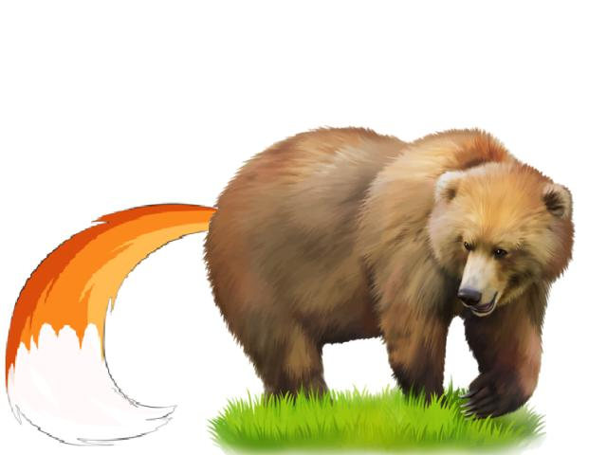
Хвост свой или чужой?
Пилод
салют
взгляд
Пилот
город
сосед
енод
енот
горсть
гость
гвозть
гвоздь
Надпись
д
дь
т
ть
Notes:
Найдите «чужой хвост».
Пилод – пилот.
Енод – енот.
Гвозть –гвоздь.

Slide 13

Хвост свой или чужой?
Суп
укроп
хлеп
хлеб
герб
тулуб
клуб
тулуп
степь
прорупь
цепь
прорубь
Надпись
б
бь
п
пь
Notes:
Найдите «чужой хвост».
Хлеп- хлеб.
Тулуб – тулуп.
Прорупь – прорубь.

Slide 14

Присмотримся к соседу!
сказочка
Notes:
А как обстоят дела, когда рядом стоят два согласных и ни один из них не волшебник? Иногда возникает «ошибкоопасное» место. А почему? Да потому, что эти звуки при встрече с друг другом начинают играть в игру «Делай как я!». «Командует» в этой игре всегда второй звук, а первый ему всегда подчиняется. Если второй звук всегда глухой - первый становится тоже глухим. Если второй звук звонкий - первый становится тоже звонким.
Вслушайтесь в слово сказка! Что звучит перед глухим [к]? Звук [с]!
В какой позиции стоит звук [с]? Конечно, в слабой.
1. С помощью «волшебников» поставим этот звук в сильную позицию и узнаем, какую букву нужно записать. Сказку превратим в сказочку.
Запомните «ошибкоопасное» место! За глухим или звонким согласным идет любой другой согласный, кроме л, м, н, р, в.

Slide 15

Тренировка
Третий лишний
Плюс-минус-равно
Notes:
Ссылки на слайды «Третий лишний» и «Плюс – минус – равно».
Давайте выполним несколько тренировочных упражнений. Прочитаем задания, которые нам предстоит сделать. Выберем задание.

Slide 16



Третий лишний
надпись
надпись
надпись
Notes:
Назови одним словом. (Транспорт) В каждой тройке изображений отыщи два названия с парным согласным на конце слова. Исключи лишнее слово.
1. Лишнее слово «корабль», так как в нем непарный согласный звук на конце слова, а в остальных парные согласные на конце слов: самолет, автобус.

Slide 17
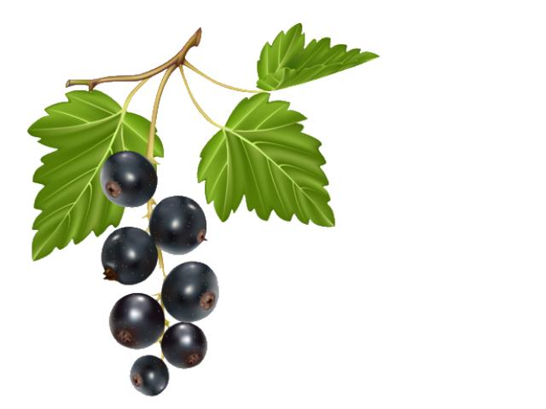


Третий лишний
надпись
надпись
надпись
Notes:
Назови одним словом. (Ягоды). В каждой тройке изображений отыщи два названия с парным согласным на конце слова. Исключи лишнее слово.
1. Лишнее название «смородина», так как на конце слова стоит гласный, а в остальных названиях есть парные согласные: крыжовник, виноград.

Slide 18
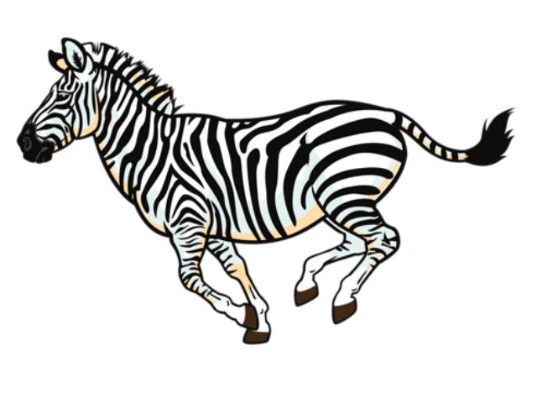


Третий лишний
надпись
надпись
надпись
Notes:
Назови одним словом. (Животные). В каждой тройке изображений отыщи два названия с парным согласным на конце слова. Исключи лишнее слово.
1. Лишнее название «зебра», так как на конце слова гласный, а в остальных названиях на конце парные согласные: медведь, носорог.

Slide 19



Плюс – минус – равно
гори
горизонт
надпись
надпись
надпись
Notes:
Разгадай ребусы. Запиши отгадки.
1. Гори+зонт = горизонт

Slide 20

Плюс – минус – равно
со
солист
надпись
надпись
надпись
Notes:
Разгадай ребусы. Запиши отгадки.
1. Со + лист = солист

Slide 21
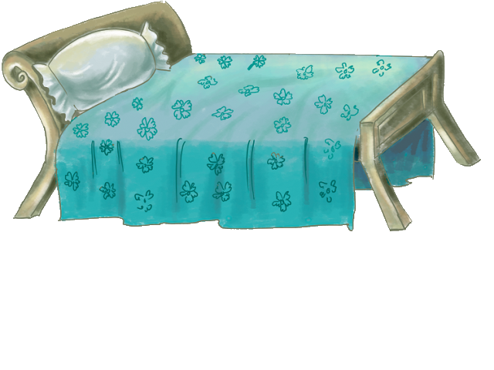
Плюс – минус – равно
ат
кровь
надпись
надпись
надпись
Notes:
Разгадай ребусы. Запиши отгадки.
1. Кровать – ат = кровь

Slide 22

Плюс – минус – равно
ут
юг
надпись
надпись
надпись
Notes:
Разгадай ребусы. Запиши отгадки.

Slide 23
Структура презентации
01 Титульный
23 структура презентации
24 Сведения об авторе
25 Список используемых источников
02 Звонкие и глухие «двойняшки»
03-05 Расшифруй имена
06 «плод» или «плот» ?
07 Какие бывают позиции
08 Звуки- «волшебники»
09 «Ошибкоопасные» места
10 Хвост свой или чужой?
11 Пара 1
12 пара 2
13 пара 3
14 Присмотримся к соседу
15 тренировка
16 Третий лишний
18 третий лишний
19 плюс минус – равно
20 плюс минус – равно
21 плюс – минус - равно
22 плюс – минус - равно
17 третий лишний
28 Лицензионное соглашение
29 Пояснительная записка
Notes:
01 Титульный
23 структура презентации
24 Сведения об авторе
25-27 Список используемых источников
28 Лицензионное соглашение
29 Пояснительная записка
02 Звонкие и глухие «двойняшки»
03 Расшифруй имена
04
05
06 «плод» или «плот» ?
07 Какие бывают позиции
08 Звуки- «волшебники»
09 «Ошибкоопасные» места
10 Хвост свой или чужой?
11 Пара 1
12 пара 2
13 пара 3
14 Присмотримся к соседу
15 тренировка
16 Третий лишний
17 третий лишний
18 третий лишний
19 плюс минус – равно
20 плюс минус – равно
21 плюс – минус - равно
22 плюс – минус - равно

Slide 24
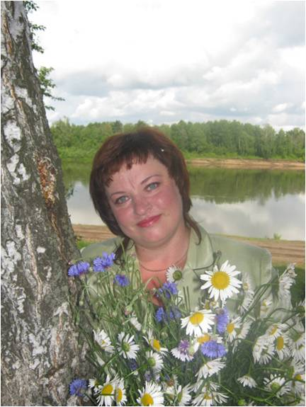
Сведения об авторе
Семенова Елена Михайловна
selena_selena67@mail.ru
Учитель начальных классов высшей категории
МБОУ «Новобирилюсская СОШ» с.Новобирилюссы Красноярского края,
ул. Школьная 1

Slide 25
Список используемых источников
Бурмако В.М. Русский язык в картинках: Кн. для учащихся. – М.: Просвещение, 1991
Секреты орфографии: Кн. для учащихся/ Г.Г. Граник, С.М. Бондаренко, Л.А. Концевая. – М: Просвещение, 1991
Сторожева Н.А. Веселые уроки: правописание парных согласных/ Сторожева Н.А. – Минск: Початкова школа, 2011
http://img-fotki.yandex.ru/get/6621/134091466.3e/0_92af0_248ea6c5_L.png рамочка
http://img-fotki.yandex.ru/get/9826/134091466.f3/0_d4c50_3565e91e_L.png тобик
http://s41.radikal.ru/i094/0811/95/9c55336b8512.png корабль
http://www.clker.com/cliparts/6/5/f/3/11954380461461001398drunken_duck_bus.svg.hi.png автобус
http://lenagold.narod.ru/fon/clipart/s/samol/tehno04.png самолет
http://img-fotki.yandex.ru/get/5632/134091466.71/0_af2e5_1a37eb4_L.png смородина
http://img-fotki.yandex.ru/get/9258/134091466.b2/0_c733d_56961016_L.png б
http://img-fotki.yandex.ru/get/9542/134091466.b3/0_c7350_3b4216a7_L.png п
http://img-fotki.yandex.ru/get/9164/134091466.b3/0_c7353_7c41cba9_L.png т

Slide 26
Список используемых источников
http://
img-fotki.yandex.ru/get/9315/134091466.b3/0_c7356_77352c1a_L.png ф
http://img-fotki.yandex.ru/get/6718/134091466.b3/0_c735b_4fe509e4_L.png ш
http://img-fotki.yandex.ru/get/9165/134091466.b3/0_c7352_e988ad16_L.png с
http://img-fotki.yandex.ru/get/9302/134091466.b3/0_c7349_84a5b128_L.png к
http://img-fotki.yandex.ru/get/9480/134091466.b3/0_c7345_8042bb9a_L.png з
http://img-fotki.yandex.ru/get/9504/134091466.b2/0_c7344_55ab4c83_L.png ж
http://img-fotki.yandex.ru/get/9504/134091466.b2/0_c7341_15a9b8a9_L.png д
http://img-fotki.yandex.ru/get/9172/134091466.b2/0_c733f_2643039e_L.png г
http://www.freelancejob.ru/upload/494/62201820965856.jpg кот силач
http://www.tailoredworkouts.com/files/3949802/uploaded/8wkBSSw.jpg смайл
http://img-fotki.yandex.ru/get/9img-fotki.yandex.ru/get/9308/134091466.f5/0_d4e5e_ef4814b5_XL.png Толя
http://img-fotki.yandex.ru/get/6703/134091466.f5/0_d4e5c_add8376b_XL.png Захар

Slide 27
Список используемых источников
http://img-fotki.yandex.ru/get/9762/134091466.f5/0_d4e5d_b60c7f3b_XL.png Зоя
http://img-fotki.yandex.ru/get/5632/134091466.75/0_b05f2_b902bc37_XL.png ошибки
http://lenagold.narod.ru/fon/clipart/z/zont/zont47.png зонт
http://i071.radikal.ru/0810/43/f8da54f296f1.png кровать
110/134091466.7e/0_b4883_97ccff52_L.png попугай
http://http://www.picgifs.com/clip-art/activities/ironing/clip-art-ironing-502825.jpg утюг
http://img-fotki.yandex.ru/get/6442/134091466.74/0_b059f_ee2d9855_L.png носорог
http://img-fotki.yandex.ru/get/4127/134091466.74/0_b05a0_33f39f46_L.png зебра
http://img-fotki.yandex.ru/get/6702/134091466.74/0_b059e_640352a0_L.png слон
http://img-fotki.yandex.ru/get/6730/134091466.fa/0_d753a_38ead130_L.png лев
http://img-fotki.yandex.ru/get/5627/134091466.71/0_af2d8_b0753c2b_L.png виноград
http://img-fotki.yandex.ru/get/4127/134091466.70/0_af2d3_47046c55_L.png крыжовник
http://www.med.cap.ru/home/500/anonsi/%D0%B2%D0%BE%D0%BF%D1%80%D0%BE%D1%81.jpg вопрос

Slide 28
Лицензионное соглашение
В соответствии со ст.1270 ГК РФ любая републикация материалов допускается только после согласования с их авторами.
Учитель может использовать данную презентацию полностью или частично (не показывать часть произвольных показов).
При использовании презентации обязательно упоминание имени автора.

Slide 29
Пояснительная записка
Тема: «Правописание парных согласных»
Предмет: русский язык
Класс: 2
Оборудование: компьютер, проектор, экран
Описание технической стороны ресурса: презентация выполнена в Microsoft Office PowerPoint 2007, настроена на систему Произвольных показов по гиперссылкам. Нажатие левой кнопки мыши по гиперссылке обеспечит выбранный произвольный показ, по завершении которого произойдет возврат на исходный слайд. Произвольные показы настроены в соответствии со структурой презентации. Заметки к слайдам содержат информацию по работе на уроке. Ресурс поможет детям ярко и доступно познакомиться с темой урока, будет способствовать более успешному развитию устной и письменной речи.

